Slide 1
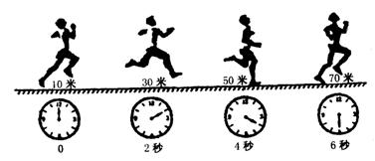
运动的快慢

Slide 2
教学目标
能用速度描述物体的运动
能用速度公式进行简单的计算
知道匀速直线运动的概念
了解平均速度的概念
比较物体运动快慢的方法，认识速度概念在实际中的意义

Slide 3

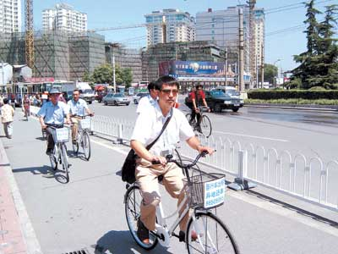
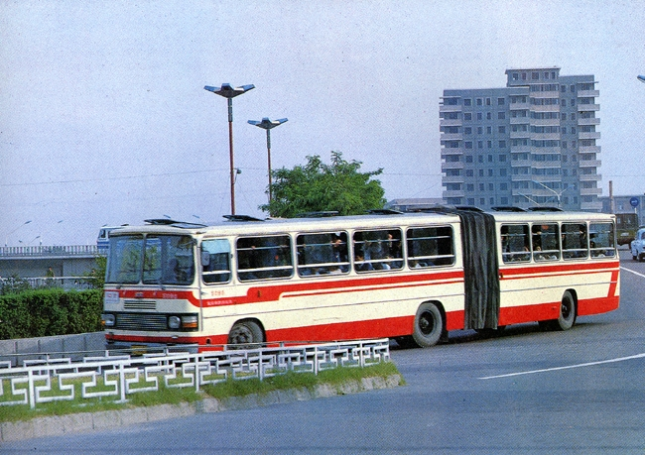
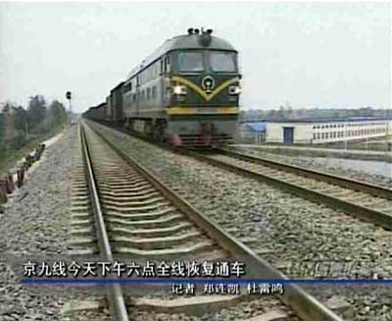
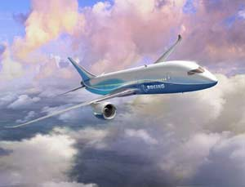
观察与比较

Slide 4
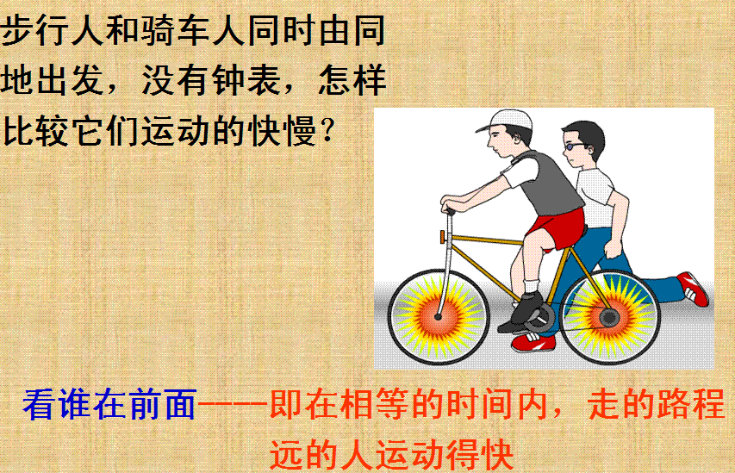

Slide 5
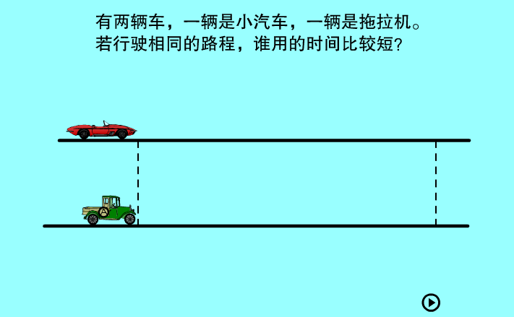
比较物体运动快慢的方法:
1.相同时间比路程
2.相同路程比时间

Slide 6

若路程不相同，时间也不相同时，那如何去比较呢
例:运动员用10s跑了100m，汽车在2h内行驶了72km，那运动员和汽车哪个快呢？
总结： 当所走的路程，所用的时间都不一样时，用单位时间内的路程来比较（统一标准）。

Slide 7
以下有四个物体沿平直道路行驶 ，请同学们比较一下它们运动的快慢。
 | 初始位置(m) | 经过时间(s) | 末了位置(m)
A.自行车 | 0 | 20 | 100
B.公共汽车 | 0 | 10 | 100
C.火车 | 500 | 30 | 1250
D.飞机 | 500 | 10 | 2500
如何比较A和B、B和D、B和C的运动快慢？

Slide 8
速度
(符号: v)
表示的物理意义：表示运动的快慢的物理量
定义：物体在单位时间内通过的路程
路程
公式：速度= ———
s----路程-----米(m)
时间
t----时间-----秒(s)
v----速度-----米每秒(m/s)
单位：在国际单位制中为米/秒（m/s或m·s⁻¹）
    常用单位：千米每小时（ km/h或km·h⁻¹）
换算关系：1 m/s =3.6 km/h

Slide 9
汽车的速度是“10m/s”，读作:
10米每秒，
它的物理意义：
汽车在1秒内通过的路程是10米。
飞机的速度是“500m/s”，读作:
500米每秒，
它的物理意义是：
飞机在1秒内通过的路程是500米。
将下列单位换算：
练习:
5
18km/h= m/s
15m/s= km/h
54

Slide 10
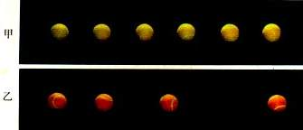
想想议议，回答下面问题：
注意:同一照片中两个球之间的时间间隔相同
1、哪个球运动的时间比较长？
2、哪个小球运动的速度（即运动快慢）基本保持不变？
3、哪个小球的运动越来越快？
（友情提示：两种比较快慢的方法）

Slide 11
匀速直线运动：
物体沿着直线做快慢不变的运动运动叫做匀速直线运动。
其重要特征是快慢不变和运动路线是直线即方向不变；运动的快慢不变即在任何相等的时间内通过的路程都相等。两者缺一不可。简而言之，匀速直线运动是运动状态不变化的运动，是最简单也是最理想的一种机械运动。
平均速度：
如果只做粗略的研究，可以利用 来
计算，这样算出来的速度叫做平均速度。
注：讲平均速度时，必须指明是某段时间或某段路程内的平均速度。

Slide 12
速度大小的另一种比较方法----图像法
思考：如图所示甲、乙两物体的s-t图象；谁运动得比较快？
s/m
90
此运动为匀速直线运动
甲
乙
t/s
10
30

Slide 13
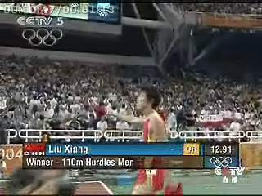
例1：刘翔在2004年雅典奥运会中，以12.91s获得了男子110m栏金牌，试求这项奥运会记录的速度是多少？如果一辆行驶中的摩托车的速度表指示为30km/h，哪一个速度比较大？
解：利用公式 ，可以算出刘翔的运动速度为
所以刘翔的运动速度比摩托车的大。

Slide 14
例2:运动员用10s跑了100m，汽车在2h内行驶了72km，那运动员和汽车哪个快呢？
解：
运动员的速度：
汽车的速度：
因为v₁ =v₂所以运动员和汽车一样快．

Slide 15
例3：飞机在1.5ｈ内飞行2700kｍ，子弹在2ｓ
内飞行1600ｍ，试比较它们运动的快慢．
解：
飞机的速度：
子弹的速度：
因为v₁ <v₂所以两者中较快的是子弹．

Slide 16
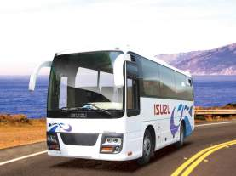
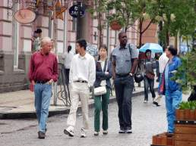
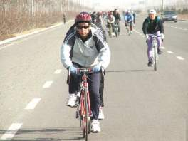
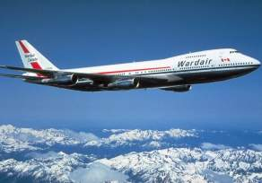
小资料
约1.1m/s
约20m/s
约5m/s
约250m/s

Slide 17
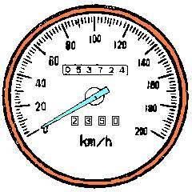
速度计（STS）
轿车中常见的速度计能直接读出车辆在某一时刻或某一位置时的瞬时速率。
根据图中指针指示的读数可读出瞬时速度大小，图中下部的数码显示的是本次行车的路程，上部数码显示的是该车行车总的里程数。

Slide 18
巩固练习
1、试判断下面的几个速度中哪个是平均速度（）
a.子弹出枪口速度是800m/s，以790m/s的速
度击中目标
b.汽车从甲站开往乙站的速度是40㎞/h
c.汽车通过站牌时的速度是72㎞/h
d.小球第3秒末的速度是6m/s
e.汽车速度计上指示着速度60㎞/h
f.路口路标上写着15㎞/h
答案: b

Slide 19
2.一辆汽车做单向直线运动，先以20m/s的速度行驶了全程的一半的位移。然后又以30m/s的速度到达终点。则汽车在全程中的速度为
m/s
3.频内照相机用同一张底片对着小球运动路径每隔1/10s拍一次照得到的照片如图所示。则小球运动的平均速度是＿m/s。
1 2 3 4 5 6 7
cm
答案：2、24 m/s； 3、0.167 m/s

Slide 20
4、如图是某同学模拟打点计时器打出的纸带，该同学每隔1秒打一个点，请你根据他打出的纸带求出纸带在AB、BC、AC段中的平均速度各是多少？
A
B
C
1
2
3cm
答案：1.2cm/s;0.8 cm/s; 1. 0cm/s

Slide 21
5、一个 做匀速直线运动的物体，
在4s内通过的路程是 20m，
则它在前2s的速度一定是( )
A、80m/s B、10 m/s
C、5 m/s D、无法判断

Slide 22
6、下列速度，按大小排列的顺序
是( )
(1)运行中的火车的速度是72km/h
(2)高速公路上飞驰的轿车的速度是1.8km/min
(3)草原上狂奔的猎豹的速度是28m/s
A、(1) (2) (3) B、(3 ) (2) (1) C、 (2) (3) (1) D、(1) (3) (2

Slide 23
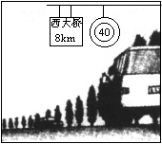
多长时间到西大桥？

Slide 24
7、小明跟爸爸坐火车去旅游，为了测定火车行驶中的平均速度采用了如下方法：从听到车轮与钢轨连接处发生第一次碰撞起计数，结果在1min内听到了25次碰击声，爸爸告诉小明钢轨每一根长25 m ,则这段时间内火车行驶的速度是多大？

Slide 25

思考:龟兔赛跑的故事大家都应该记得，那么在整个路程中，是乌龟的平均速度大，还是兔子的平均速度大？

Slide 26

知识要点回顾
体会收获的喜悦！
把学的新知识告诉大家吧！

Slide 27

再见

